Slide 1

Ділення двоцифрового числа на одноцифрове (48 : 4). Складання та розв’язування задач. с. 74-75 (№ 548-556)

Slide 2

Організація класу
У цей ранковий, добрий час
Я рада, діти, бачить вас.
Треба всім нам привітатись.
Вліво-вправо поверніться,
Один одному всміхніться.
Чи готові до уроку? Молодці!
То ж сідайте. Працювати почали.

Slide 3
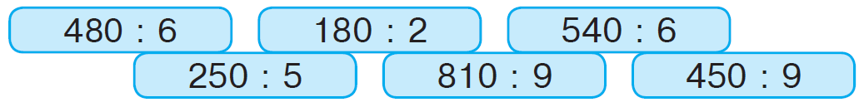

Усний рахунок
80
90
90
50
90
50

Slide 4


Каліграфічна хвилинка
14 квітня
Дистанційна робота
8
8
8
8
8

Slide 5
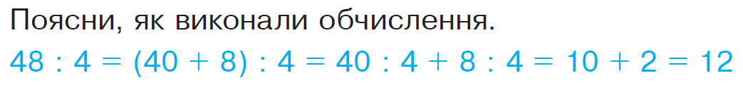

Поміркуй!!!

Slide 6
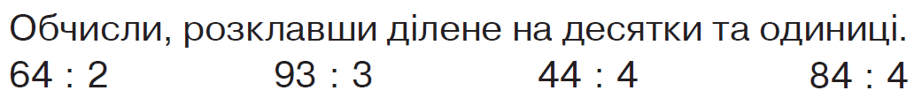

Приклади № 550
64:2=
(60+4):2=
60:2+4:2=
30+2=
32
93:3=
(90+3):3=
90:3+3:3=
30+1=
31
44:4=
(40+4):4=
40:4+4:4=
10+1=
11
84:4=
(80+4):4=
80:4+4:4=
20+1=
21

Slide 7
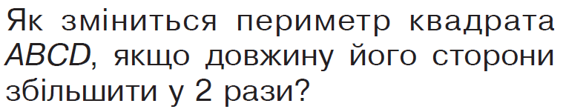
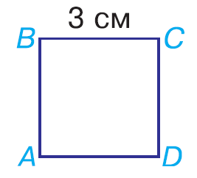
Завдання № 551
3 см *2=
6 см
P1 =3*4=
12 см
P2 =6*4=
24 см
Відповідь: периметр квадрата ABCD збільшиться у 2 рази.

Slide 8

Фізкультхвилинка

Slide 9
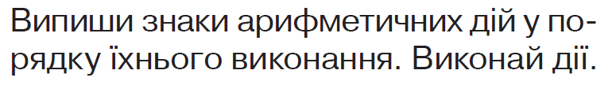

Приклади № 552
=56
1
2
4
3
1) 320:10=
32
3) 4*10=
40
2) 32+64=
96
4) 96-40=
56

Slide 10
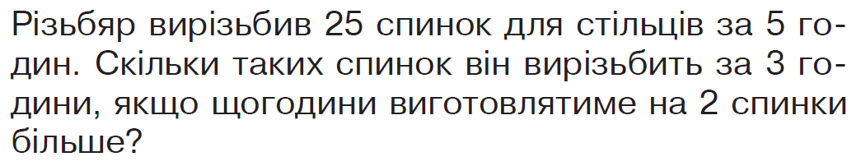
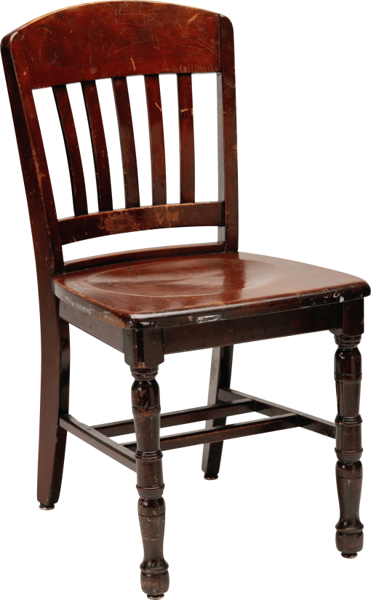
Задача № 553
25 с. – за 5 год.
? с. – за 3 год. на 2 с. більше, ніж 25 с.
1) 25:5=5 (с.) – вирізьбив різьбяр за 1 годину
2) 5+2=7 (с.) – виготовлятиме потім щогодини
3) 7*3=21 (с.) – за 3 години різьбяр вирізьбить
Відповідь: 21 спинку для стільців.

Slide 11
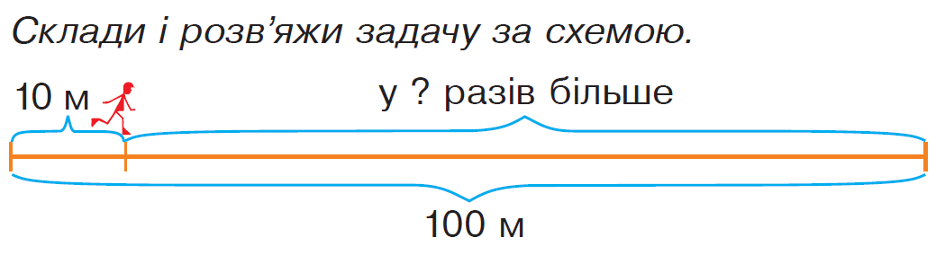
Задача № 554
Чоловік повинен пройти відстань 100 м, а пройшов тільки 10 метрів. У скільки разів більше метрів йому залишилося пройти, ніж він пройшов?
Відстань – 100 м
Пройшов – 10 м
Залишилось пройти – у ? разів більше
1) 100-10=90 (м) – залишилось пройти чоловіку
2) 90:10=9 (р.)
Відповідь: у 9 разів більше метрів залишилось пройти.

Slide 12
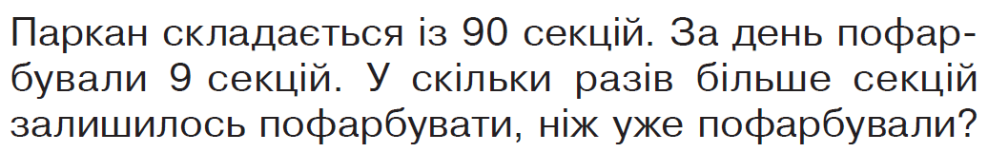
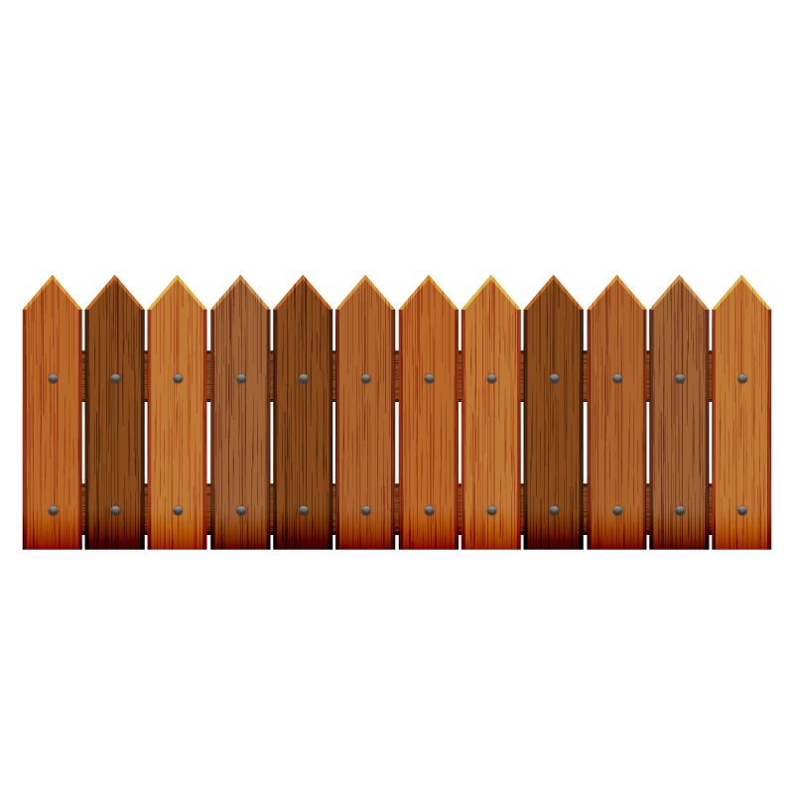
Задача № 555
Паркан – 90 с.
Пофарбували – 9 с.
Залишилось пофарбувати – у ? разів більше
1) 90-9=81 (м) – залишилось пофарбувати
2) 81:9=9 (р.)
Відповідь: у 9 разів більше секцій залишилося пофарбувати.

Slide 13
Приклади № 556
72:4=
(40+32):4=
10+8=
18
72:2=
(60+12):2=
30+6=
36
72:8=
9
72:9=
8
72*10=
720

Slide 14
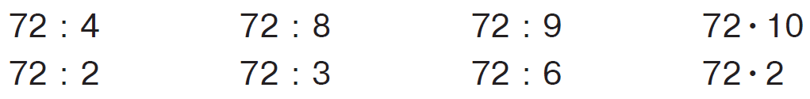
Приклади № 556
72:3=
(60+12):3=
20+4=
24
72:6=
(60+12):6=
10+2=
12
72*2=
(70+2)*2=
140+4=
144

Slide 15

Рефлексія

